Slide 1
Escuela Normal de Educación Preescolar.
Licenciatura En Educación Preescolar.
Curso:
INNOVACION Y TRABAJO DOCENTE
Maestra:
DOLORES PATRICIA SEGOVIA GOMEZ
ACTIVIDAD:
Los enfoques de enseñanza, aprendizaje y evaluación en los campos de formación.
Alumnas:
Paulina Guerrero Sánchez No. 8
Victoria Nataly López Venegas No. 10
Vanessa Rico Velázquez No.17
Saltillo, Coahuila 15 de octubre de 2020

Slide 2
Los enfoques de enseñanza, aprendizaje y evaluación en los campos de formación.

Slide 3
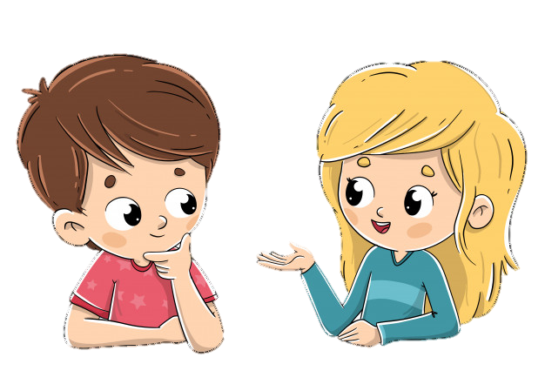
ENFOQUE PEDAGÓGICO DEL CAMPO DE LENGUAJE Y COMUNICACIÓN
Se pretende la aproximación de los niños a la lectura y la escritura a partir de la exploración y producción de textos escritos como acercamiento a la cultura escrita.
Este campo se enfoca en que los niños gradualmente logren expresar ideas cada vez más completas acerca de sus sentimientos, opiniones o percepciones, por medio de experiencias de aprendizaje que favorezcan el intercambio oral intencionado con la docente y sus compañeros de grupo.
Progreso en el dominio de la lengua oral, al comprensión y reflexión sobre lo que dicen, a quién, cómo y para qué.
La aproximación a la lectura y la escritura en preescolar es parte del proceso de alfabetización inicial; este nivel implica dos vertientes de aprendizaje: por una parte, en relación con el uso y las funciones de los textos en diversos portadores.

Slide 4
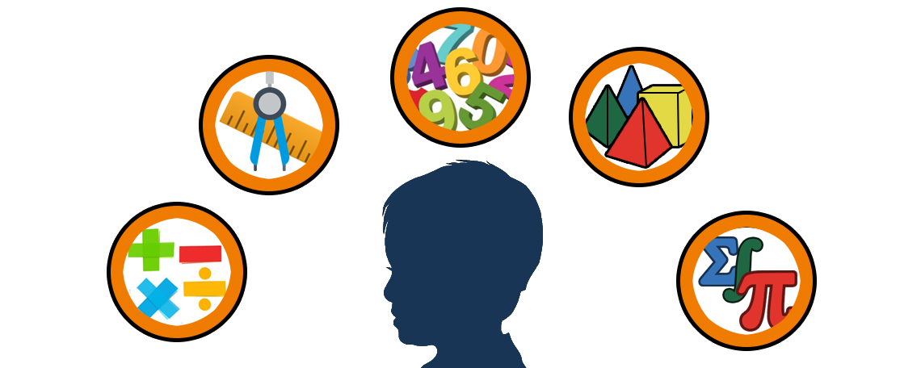
ENFOQUE PEDAGÓGICO PARA PREESCOLAR EN PENSAMIENTO MATEMÁTICO
El pensamiento matemático es deductivo, desarrolla en el niño la capacidad para inferir resultados o conclusiones con base en condiciones y datos conocidos
Esta perspectiva se basa en el planteamiento y la resolución de problemas también conocido como aprender resolviendo.

Slide 5
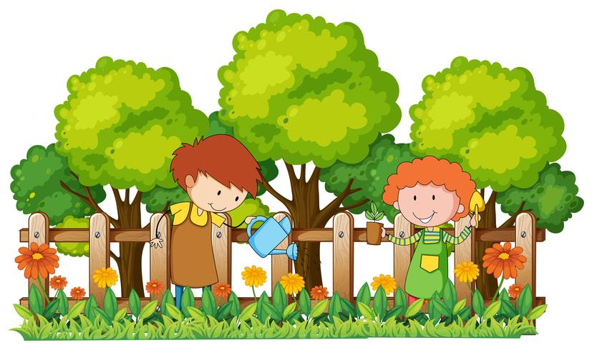
ENFOQUE PEDAGÓGICO PARA PREESCOLAR EN EXPLORACION Y COMPRENSION DEL MUNDO NATURAL Y SOCIAL
En preescolar la construcción de los aprendizajes se favorece con la interacción directa o indirecta de los niños con el entorno y con aspectos de la vida personal, la recuperación de saberes y experiencias
previas, la socialización, el diálogo y el contraste de sus concepciones con la nueva información, lo cual contribuye a que tengan un pensamiento cada vez más
organizado, crítico y reflexivo de sí mismos y de lo que sucede a su alrededor.
Para lo anterior se requieren de experiencias guiadas que impliquen la observación, exploración, comparación, planteamiento de preguntas, búsqueda de información, registro, interpretación, deducción, representación e
intercambio de opiniones, así como el desarrollo de actitudes y valores como responsabilidad, respeto, igualdad, colaboración y solidaridad.

Slide 6
DESARROLLO PERSONAL Y SOCIAL
ARTES
EDUCACIÓN FÍSICA
DESARROLLO SOCIOEMOCIONAL

Slide 7
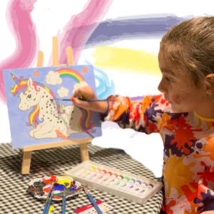
ENFOQUE PEDAGÓGICO PARA PREESCOLAR EN ARTES
Las manifestaciones artísticas que se incluyen en el currículo nacional son Artes visuales, Danza, Música y Teatro; y para su trabajo en el aula se organizan en ejes y temas que se abordan con mayor complejidad en cada nivel educativo, y que guardan una relación de gradualidad entre sí.
En el nivel preescolar esta área de desarrollo está orientada a que los
niños experimenten y aprecian manifestaciones artísticas que estimulen su curiosidad, sensibilidad, iniciativa, espontaneidad, imaginación, gusto estético y creatividad, para que expresen lo que piensan y sienten a través de las artes visuales, la danza, la música y el teatro, así como acercarlos a obras artísticas de autores, lugares y épocas diversas
Las actividades relacionadas con la música, el canto y el baile, la pintura, la escultura y el teatro favorecen la comunicación, así como la creación de vínculos afectivos y de confianza entre los niños, y contribuyen a su conocimiento del mundo a través de lo que observan, escuchan e imaginan.

Slide 8
ENFOQUE PEDAGÓGICO PARA PREESCOLAR EN DESARROLLO SOCIOEMOCIONAL
Esta área, tiene como propósito proveer a los estudiantes y a los docentes de herramientas para trabajar el ámbito instruccional y las interacciones que ocurren cotidianamente en el aula, en aspectos socioemocionales cruciales para favorecer el aprendizaje y la convivencia escolar
En el nivel preescolar, esta área se centra en el proceso de construcción de la identidad y en el desarrollo de habilidades emocionales y sociales.
Busca que los niños adquieran confianza en sí mismos al sentirse capaces de aprender, enfrentar y resolver situaciones cada vez con mayor autonomía; que se relacionen sanamente con personas de distintas edades; que expresen ideas, sentimientos y emociones, y que autorregulen sus maneras de actuar.

Slide 9
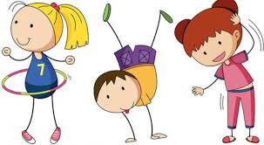
ENFOQUE PEDAGÓGICO PARA PREESCOLAR EN EDUCACIÓN FÍSICA
En educación preescolar es la educadora quien diseña o elige las situaciones didácticas para promover en sus estudiantes los Aprendizajes esperados establecidos en este Programa
La Educación Física en el nivel preescolar, desde la perspectiva de la educadora, se centra en las capacidades motrices de los niños: locomoción, coordinación, equilibrio y manipulación; y en la consolidación de la conciencia corporal. Se pretende que, de manera progresiva, logren un mejor control y conocimiento de sus habilidades y posibilidades de movimiento.
Se busca que tomen conciencia y aprendan a conocer cómo es y cómo se mueven las distintas partes de su cuerpo, reconozcan sus límites y posibilidades, comprendan la importancia de los hábitos posturales correctos, mantengan el equilibrio en situaciones de movimiento y reposo, etc.

Slide 10
Entender la evaluación como un proceso relacionado con la planeación del aprendizaje.
• La evaluación no busca medir únicamente el conocimiento memorístico. Es un proceso que resulta de aplicar una diversidad de instrumentos y de los aspectos que se estima.
• La evaluación del aprendizaje tiene en cuenta cuatro variables: las situaciones didácticas, las actividades del estudiante, los contenidos y la reflexión del docente sobre su práctica.

Slide 11
La evaluación forma parte de la secuencia didáctica como elemento integral del proceso pedagógico, por lo que no tiene un carácter exclusivamente conclusivo o sumativo. La evaluación busca conocer cómo el estudiante organiza, estructura y usa sus aprendizajes en contextos determinados para resolver problemas de diversa complejidad e índole.
Cuando el docente realimenta al estudiante con argumentos claros, objetivos y constructivos sobre su desempeño, la evaluación adquiere significado para él, pues brinda elementos para la autorregulación cognitiva y la mejora de sus aprendizajes.

